Slide 1
КУРЕНИЕ
МБОУ ШКОЛА №99

Slide 2
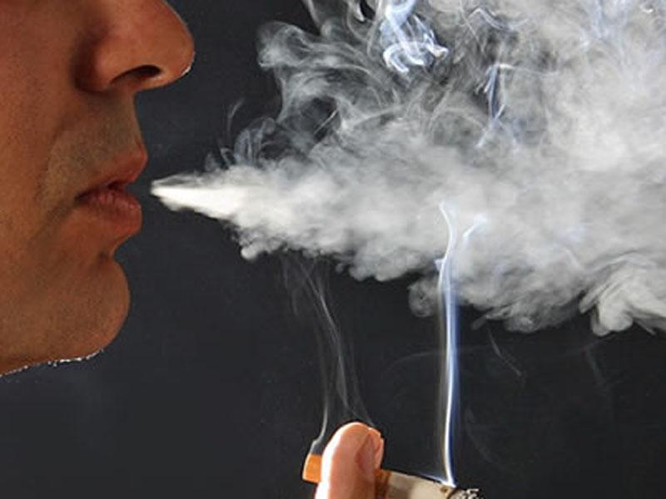
Табак курение - это вид бытовой наркомании, наиболее распространенная форма, которой является никотинизм.
Табакокуре́ние — вдыхание дыма тлеющих высушенных или обработанных листьев табака, наиболее часто в виде курения сигарет, сигар, курительных трубок или кальяна. При этом курение сигарет предполагает вдыхание табачного дыма лёгкими, тогда как при курении трубок или сигар попадания дыма в лёгкие не допускается — дымом наполняется только ротовая полость.

Slide 3
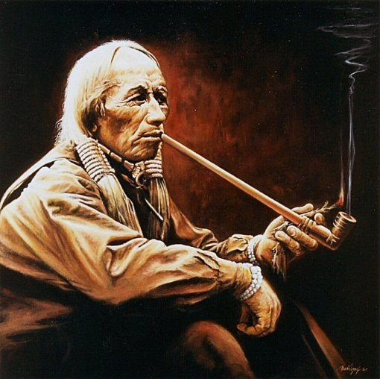
Немного истории
Табак был завезён Колумбом в Испанию и Португалию из Америки в конце 15 в., вначале использовался в качестве декоративного растения.
Лишь в 16 в. табак получил распространение во Франции. Листья табака употреблялись не только для курения: иссушенные и истолчённые они превращались в нюхательный табак. Чрезмерное потребление табака вызывало случаи отравления, что побудило власти преследовать курение - наказаниями. Постепенно табак стали применять для курения, при котором более эффективно действует его основа – никотин.

Slide 4
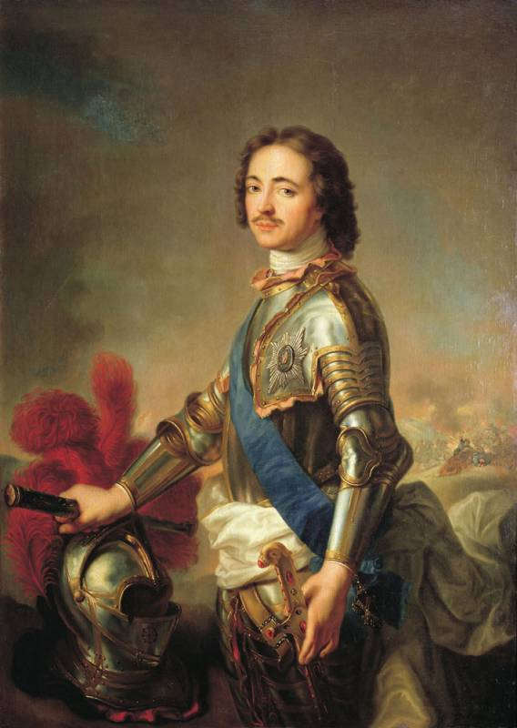
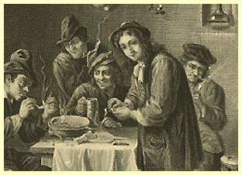
В Россию табак был завезен в начала 17 в., и его курение преследовалось властями. Царь Михаил Романов приказал наказывать курильщиков палочными ударами и плетьми, а Алексей Романов в 1649 г. внес запрет. Петр I, перенявший табакокурение во время пребывания в Голландии, разрешил продажу табака, наложив пошлину в пользу государства. Табакокурение постепенно распространялось и стало бытовым пороком.

Slide 5
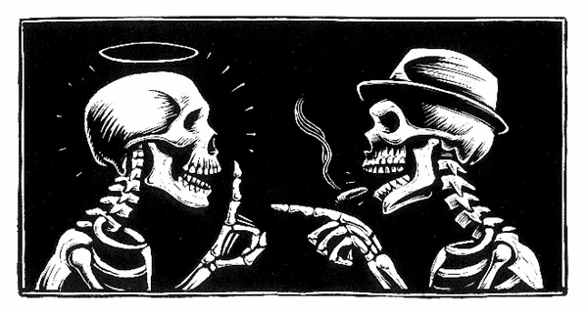
Интересные факты о курении

Slide 6
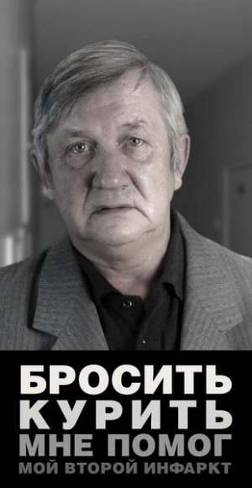
В начале 20-го века беременным женщинам, чтобы не полнеть, врачи советовали курить
10% курильщиков заболевают и впоследствии погибают от злокачественных опухолей
В 1588 году житель Виржинии Томас Харриет начал пропагандировать ежедневное курение табака как путь к общему оздоровлению организма. К сожалению, он сам вскоре умер от рака
В мире насчитывается до 120 способов лечения табачной зависимости (практически применяется около 40)
95% курильщиков после перенесенного инфаркта миокарда сразу бросают курить
В 1965 году запрещается телевизионная реклама табачных изделий в Великобритании

Slide 7
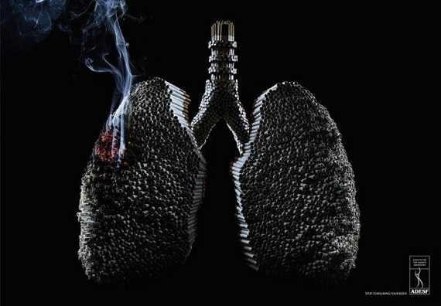
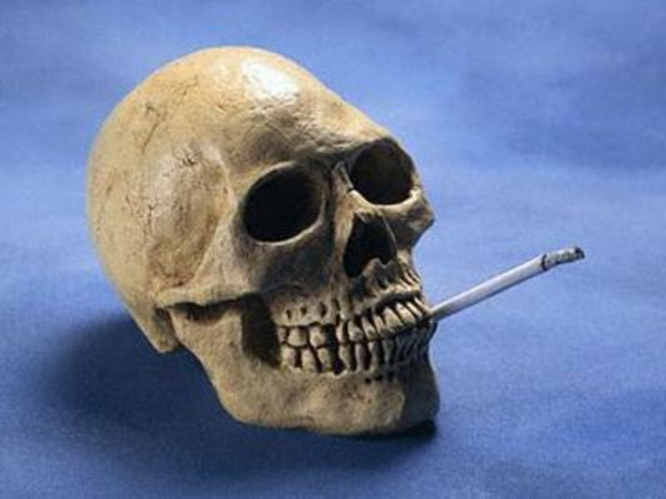
В табачном дыме более 4,5 тысяч миллиардов ядохимикатов
За год в легких курильщика скапливается почти 1 стакан смолы
Курильщик не доживает по крайней мере 20 лет своей жизни
Горящая сигарета – настоящая химическая фабрика , она производит более 4 тысяч химических соединений
Научные факты
о курении

Slide 8
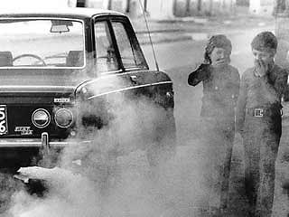
Выкуривая 1 сигарету, человек вдыхает столько же тяжелых металлов, как если бы он дышал выхлопными газами 16 часов подряд
Курить по 1 пачке в день по последствиям равносильно облучению в 300 рентген, что превышает допустимую норму в 60 раз
Фильтр задерживает всего 20% вредных веществ
Многие из веществ, содержащихся в табачном виде, используются в промышленности

Slide 9
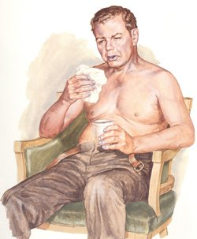
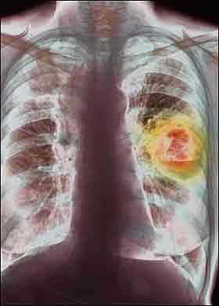
Вред для здоровья
Курение – причина хронических болезней легких, эмфиземы, рака легкого
Курение вызывает закупорку крупных и мелких сосудов, что проводит к гангрене конечностей, инфаркту миокарда и внезапной смерти
Курение приводит к слепоте, в следствии разрывов кровеносных сосудов, и инсульту
Постоянное и длительное курение табака приводит к преждевременному старению
Курение табака является частной причиной возникновения злокачественных опухолей полости рта, гортани, бронзов и легких

Slide 10
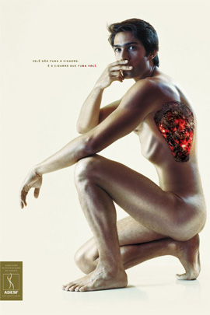
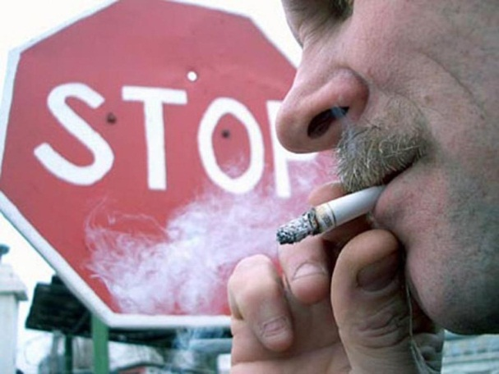
Неверные представления о курении
Прекратив курить, можно заболеть
Отказ от яда никогда не вреден. Когда человек бросает курить, рекомендуется наблюдение врача
2. С прекращением курения человек полнеет
3. Курение помогает концентрации внимания и решению интеллектуальных заданий
4. Курение легких сигарет менее опасно
Курение низкосмолистых сигарет с фильтром может быть причиной аденокарциномы, особого вида рака легких.
– НЕВЕРНО!
– НЕВЕРНО!
– НЕВЕРНО!
– НЕВЕРНО!

Slide 11
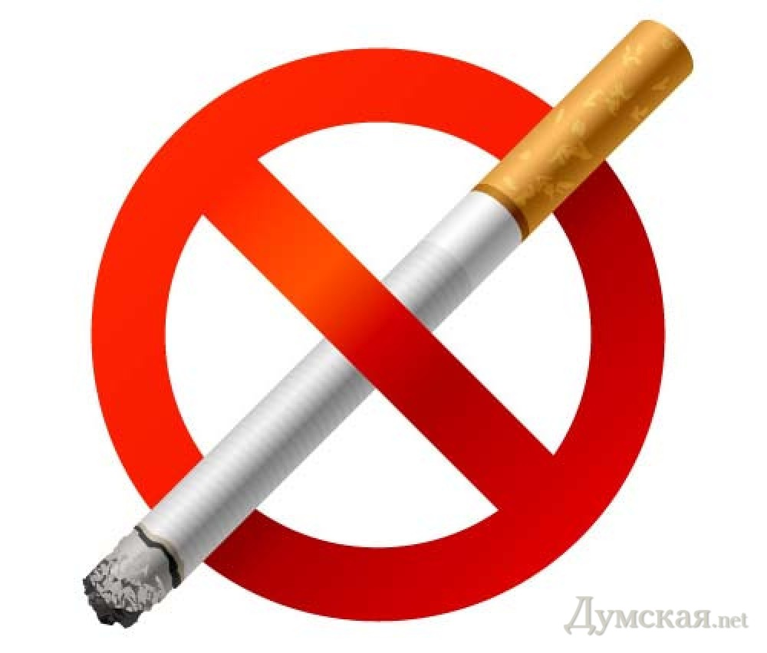
Вред табакокурения настолько значителен, что в ряде стран введены меры, направленные против табакокурения:
Запрещены рекламы табачных изделий
Запрещена продажа табачных изделий детям
запрещено курение в общественных местах
Запрещено курение в транспорте

Slide 12
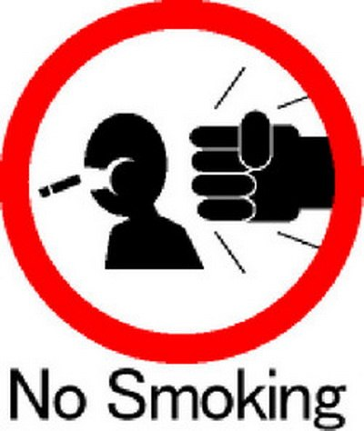
Как бросить?
При остаточном желании отвыкнуть от курения не трудно даже после многих лет его употребления.
Обычно в течении 3-5 дней после прекоащения курения отмечаюся чувство неудовлетворенности, некоторая раздражительность, легкое растройство сна, временное повышение аппетита, редко головные боли.
В ряде случаев отвыкнуть от табакокурения помогает врачь-нарколог, использующий медикаменты и психотерапию.
Медикаментозное самолечение курения опасно, так как все существеющие для этого средства обладают общестимулирующем действием и могут вызвать нарушения сердечной деятельности..

Slide 13
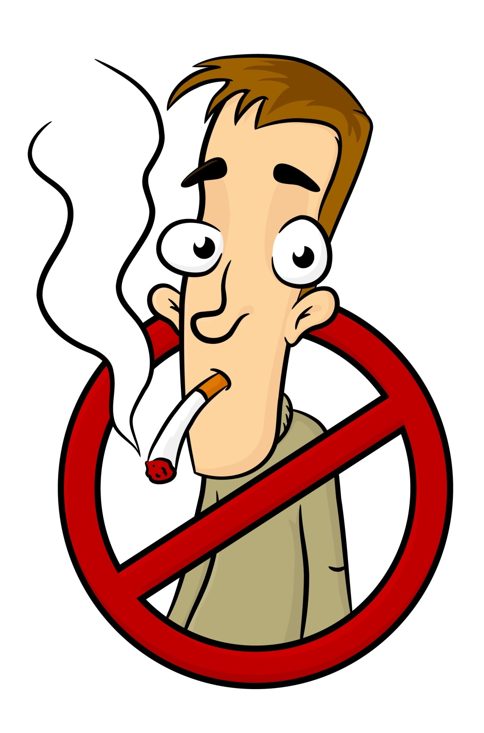
Более 20 миллионов людей ежегодно успешно бросают курить. Самое главное – преодолеть страх.
Вне зависимости от того, каким путем вы придете к свободе от курения – нужно осознать важность такого решения.

Slide 14
